Slide 1
2024
西安欧亚学院 本科教育教学审核评估
以评促建 以评促改 以评促管 以评促强

Slide 2
以评促建 以评促改 以评促管 以评促强
工作指导思想：
新一轮本科教育教学审核评估将是对我校本科教育教学工作的全面检查和总结。
通过品牌建设和传播工作，促进学校进一步落实立德树人根本任务，有效开展和展示对大学生的理想信念教育成果，对学校“三全育人”形成有效支持。

Slide 3
以评促建 以评促改 以评促管 以评促强
汇报内容
CONTENTS
01 二级学院评估指标体系
02 思政育人
03 学生荣誉墙
04 工作计划及相关支持

Slide 4
以评促建 以评促改 以评促管 以评促强
2024
二级学院评估指标体系

Slide 5
以评促建 以评促改 以评促管 以评促强
2024
大标题
艾德艺术设计学院、会计学院、文化传媒学院、金融与数据科学学院、通识教育学院、马克思主义学院、工商管理学院、人文教育学院、信息工程学院、人居环境学院、职业教育学院 ；及国际语言中心。
01
分院简介
02
专业与课程
03
优秀教师
04
优秀毕业生
Branch profile
Majors and courses
Excellent teachers
Outstanding graduates
05
特色内容
（特色课程/特色活动/独特教学方法）
06
校企合作
School-enterprise cooperation

Slide 6
以评促建 以评促改 以评促管 以评促强
2024
思政育人大标题大标题

Slide 7
以评促建 以评促改 以评促管 以评促强
2024
学生荣誉墙建设方案

Slide 8
以评促建 以评促改 以评促管 以评促强
2024
下一步工作计划及相关支持

Slide 9
以评促建 以评促改 以评促管 以评促强
2024
大标题大标题大标题
美化校园环境：设计校园内的标识、宣传海报、物料等，美化校园环境，营造良好的学习氛围，通过涉及作品让校园更具活力和吸引力，增强师生的归属感和自豪感；
支持学术活动：设计学术会议、学术讲座等活动的宣传物料，包括会议主视觉、邀请函、会议手册等，提高学术活动的知名度和参与度，通过设计吸引更多人关注和参与学术交流；
创意展示与展览：参与学术成果展、校园展览等活动的布置和设计为师生提供展示交流的平台，通过布局设计、展示物料设计等方式。突出展示内容的重点和特色
品牌推广设计：如学校形象画册，招生宣传册等，提升学校品牌形象和知名度，通过设计作品帮助学校在社会上建立良好的品牌形象，吸引更多优秀的师生和资源。

Slide 10
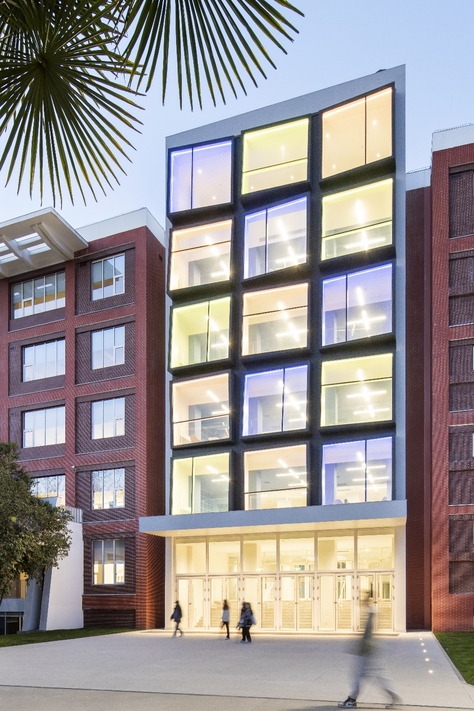
2024
THANKS!

